Slide 1
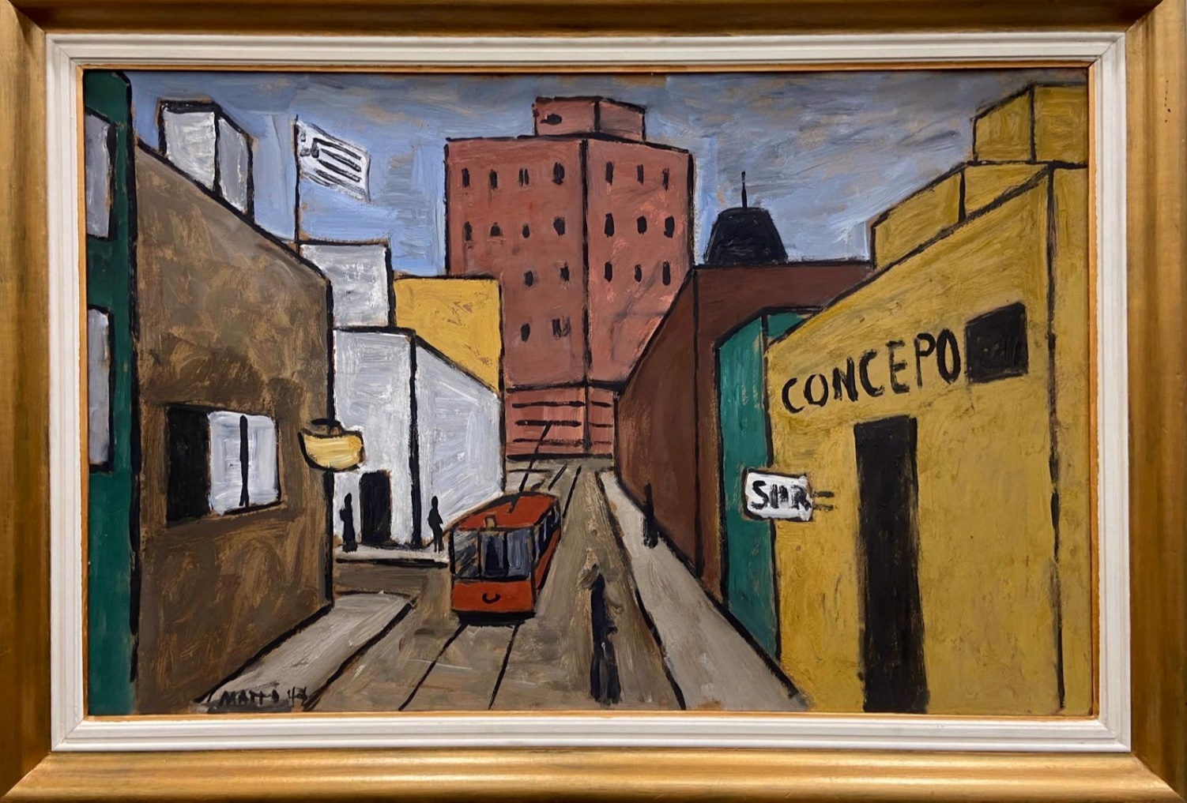
“Un pintor realmente progresa y se puede medir su valor cuando consigue durante cierto tiempo mantener un nivel de buena pintura y no por dos o tres obras felices pero que pueden ser casuales. Por eso es muy importante a los efectos de fijar una altura de pintor ver muchas obras del mismo y no como ocurre, y no sabemos cómo podría hacerse de otra manera, en los torneos oficiales en el que se juzga a veces por una sola obra; aunque a decir verdad para esos jurados, y los críticos que los acompañan tanto da que se muestren allí mil obras de un artista o una sola: ellos son incapaces de fallar de un modo o de otro siquiera con alguna aproximación sobre sus bondades. (1960) Si me preguntáis que es más hermoso, si el Partenón o una flor, yo diré que el Partenón. La flor es obra de Dios y por tanto milagrosa, pero el Partenón es obra de un ser creado por Dios y de hecho esto es un milagro mayor aun, es algo así como dos veces obra de Dios. Hoy que los artistas han perdido la brújula y el arte marcha a la deriva en la más completa libertad: léase desorden, nosotros nos hemos situado en las antípodas de esta posición y buscamos el ordenamiento en nuestras obras como lo fundamental, y que obrará el milagro, estamos seguros, de hacer de nuestro esfuerzo la prolongación de aquellos trabajos que a través de toda la historia y aun de la prehistoria tuvieron una unidad; vale decir: la gran tradición universal de la plástica; hoy totalmente perdida. No es el capricho ni la falsa libertad total las que crean “La batalla de San Romano”, ni “La leyenda de la Cruz”, ni el “Nacimiento de Venus”, ni “Las Meninas”, pero no solo eso, sino que tampoco “Las damiselas de Avignon” ni ninguna pintura importante desde la cueva de Altamira hasta Klee, sino el respeto por la ley y por ciertos valores eternos que dan un común denominador a toda obra de arte que aspire a una gloria definitiva. En medio del desconcierto general, cuya sede de difusión fue París, la pintura del Taller Torres García puede armar una página gráfica como la presente, que es un desafío a cualquier agrupación de artistas modernos a que entre en competencia y la supere o la iguale al menos”
Francisco Matto (1956)

